Slide 1
СИСТЕМА УПРАВЛЕНИЯ СЕЛЬХОЗПРЕДПРИЯТИЕМ
Победитель конкурса
Аида Муллашева
Директор
a.mullaheva@agrostream.net

Slide 2
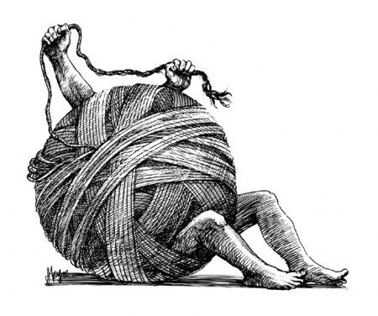
ПРОБЛЕМЫ СХТП
СЛОЖНОСТЬ ОРГАНИЗАЦИИ ПРИ РАЗНООБРАЗИИ ТЕХНОЛОГИЙ
Диверсификация культур
БОЛЬШИЕ ПОТЕРИ
в процессе производства, в процессе хранения и переработки
НИЗКОЕ КАЧЕСТВО ПРОДУКЦИИ
Агротехнические требования не выполняются;
Ручные процессы переработки и анализа
НЕТ КУЛЬТУРЫ ПЛАНИРОВАНИЯ
Только финансовые глобальные показатели,
Планирование расходов по принципу «на всякий случай»
НЕТ НАВЫКОВ АНАЛИЗА ДАННЫХ
Данные не собираются или собираются не системно, Все время уходит на сбор информации
НИЗКАЯ ЭФФЕКТИВНОСТЬ

Slide 3
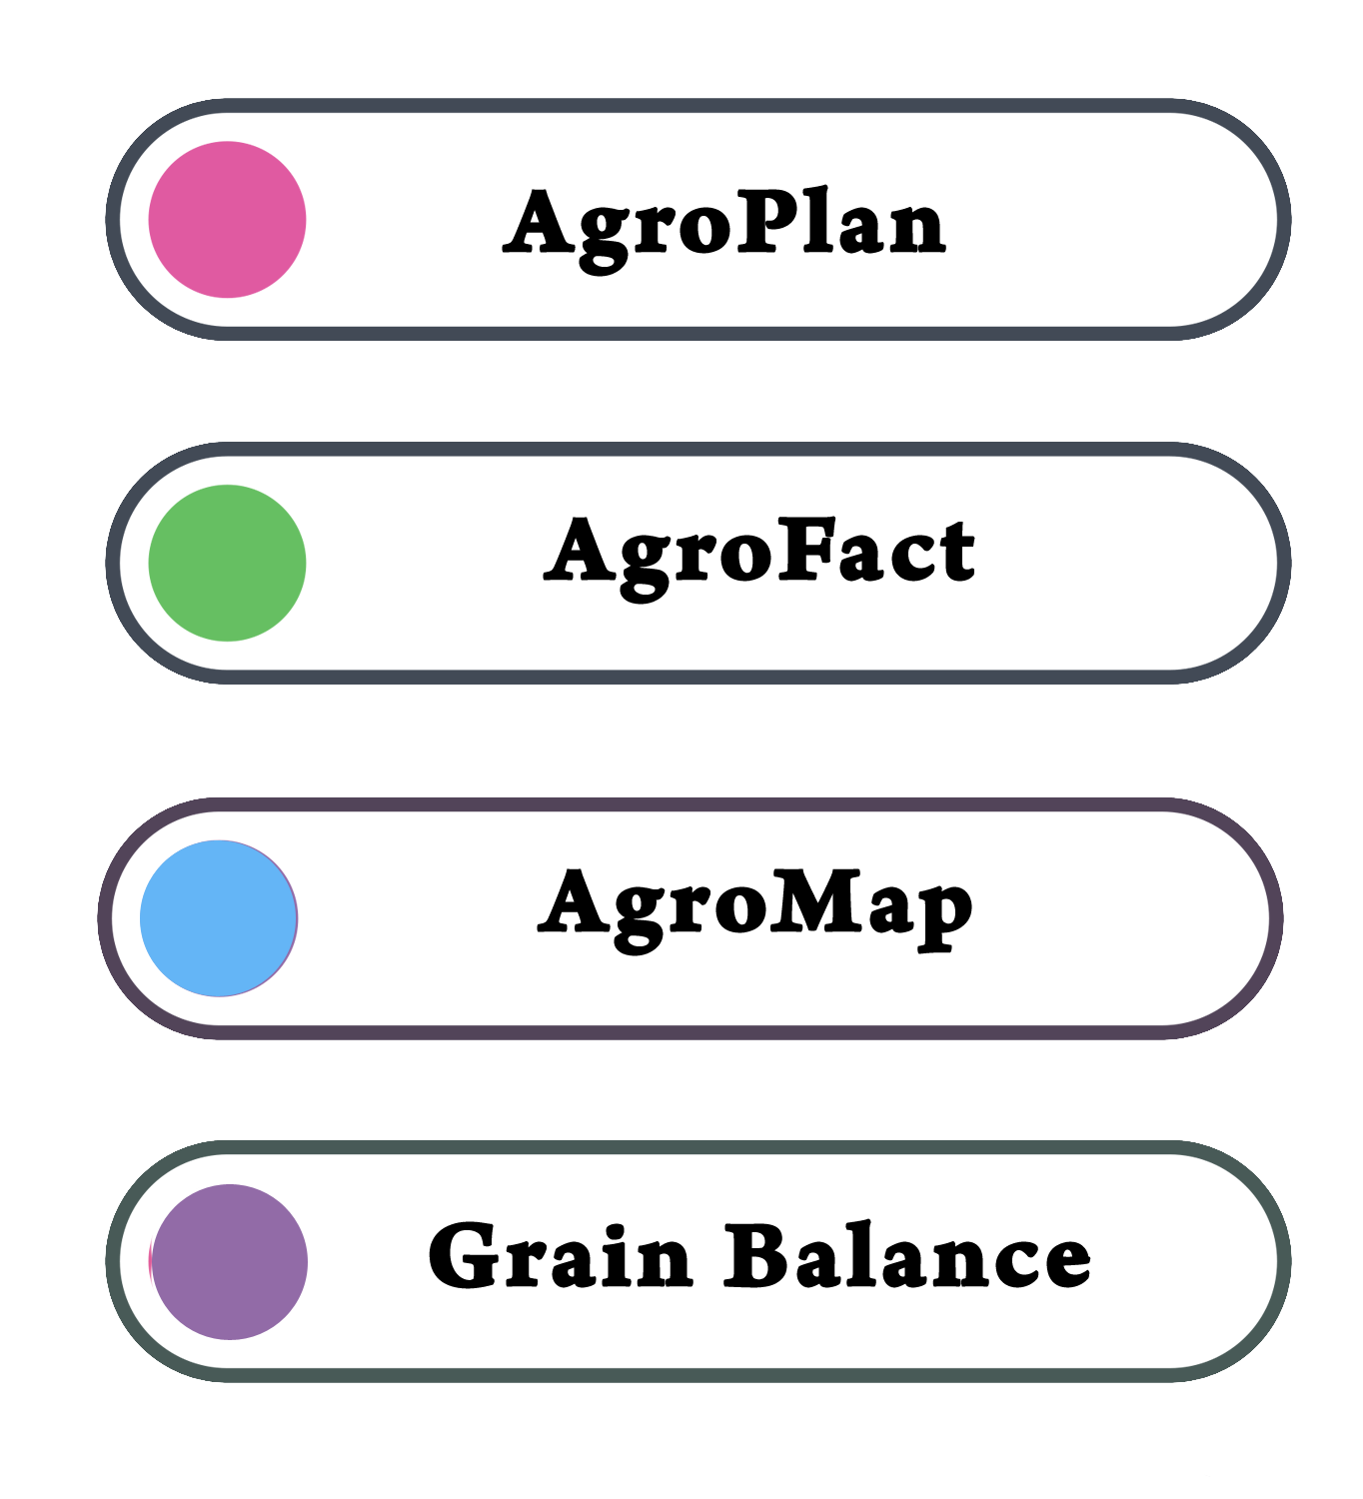
РЕШЕНИЕ
Управление на каждом производственном этапе с помощью AgroStream

Slide 4
РЕЗУЛЬТАТЫ
Ускорение получения отчётности в 12 раз;
Повышение производительности техники в 2,5 раза;
Снижение расходов ГСМ на 20%;
Сокращение потерь зерна на 63%;
Повышение урожайности до 26%;
Уменьшение потерь и хищений ТМЦ от 10%;
Трансформация сознания персонала.

Slide 5
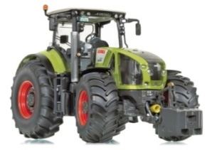
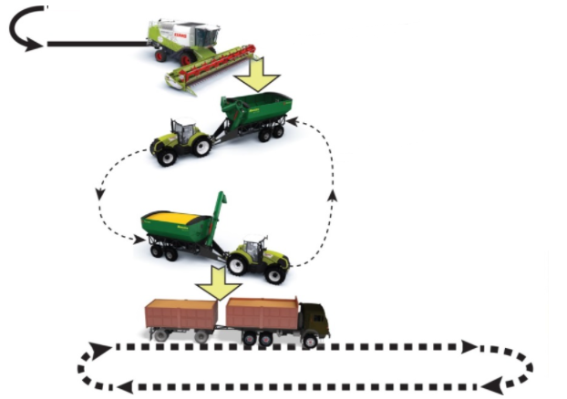
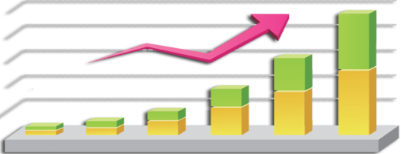
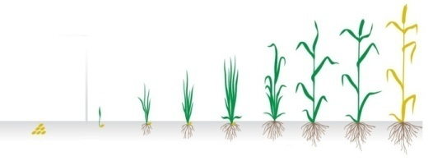
МОДУЛИ AGROSTREAM:
AGROPLAN
План работы сельхозтехники
Технологические карты на каждое поле и культуру
План проведения СЗР и внесения удобрений
План себестоимости работ
Сравнительный анализ себестоимости продукции компаний покомпонентно и производственный бюджет
Маршрут движения звеньев
Календарный график проведения агротехнологических работ

Slide 6
AGROPLAN
ПРОЦЕСС БЮДЖЕТИРОВАНИЯ
экономист
Цены ТМЦ
Справочники (поля, машины, орудия)
агроном
Карта размещения посевов
Agrostream
Потребность ТМЦ
Нормы выработки
Технологическая карта
Тех карта
Нагрузка на технику
Сравнительный анализ
Структура посевов
Себестоимость
Маршруты движения звеньев
Моделирование
Точка безубыточности

Slide 7
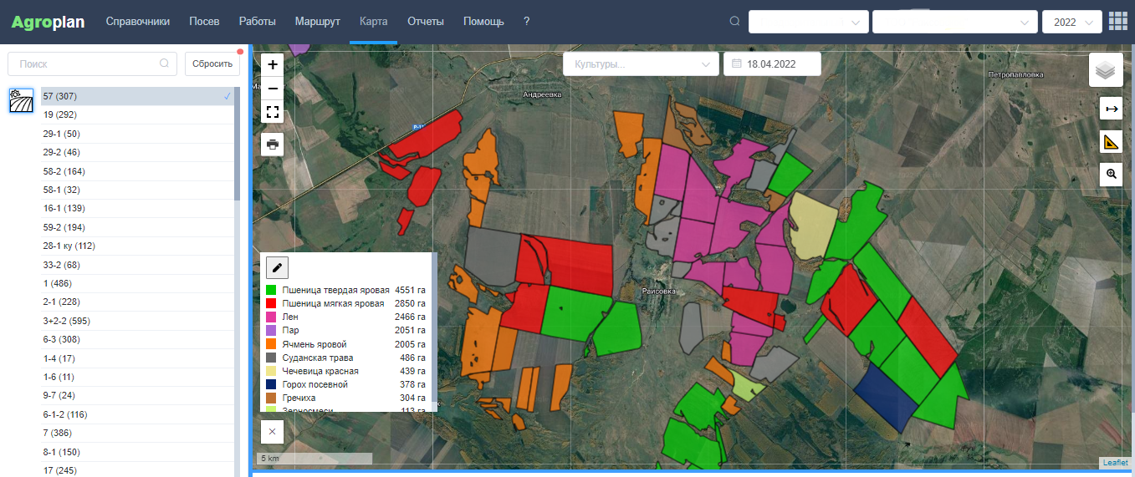
Карта посева

Slide 8
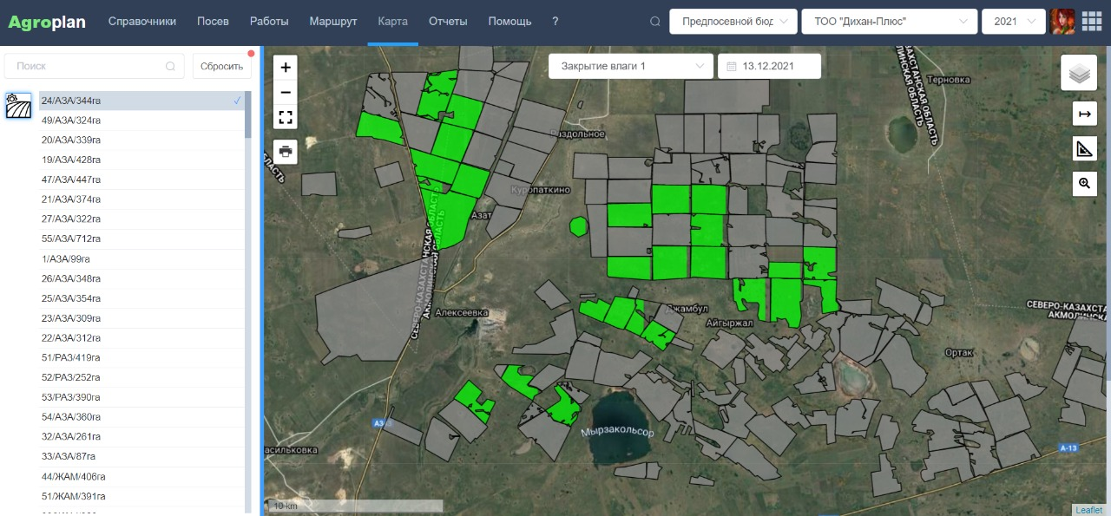
Карта работ

Slide 9
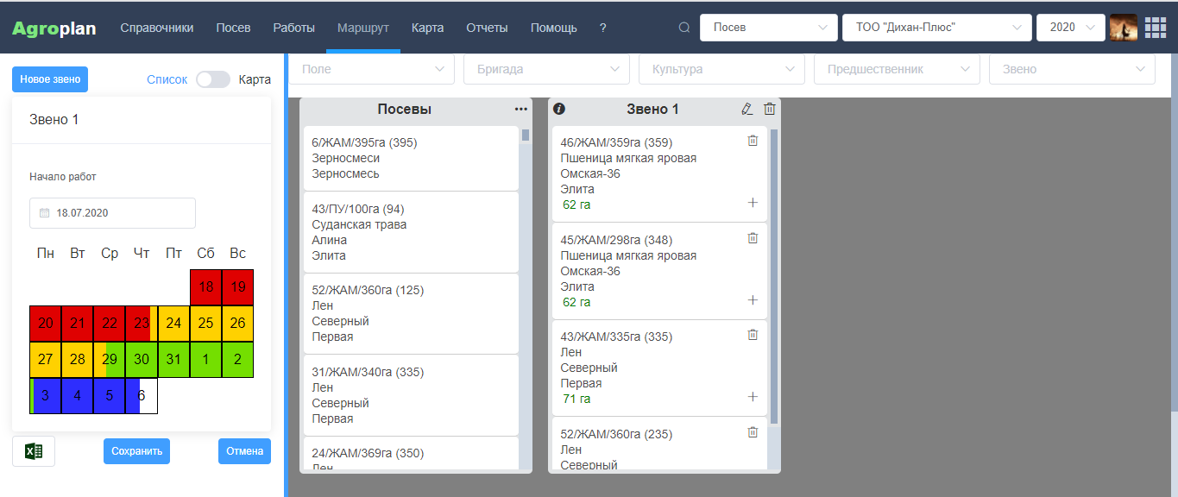
Маршрут движения звеньев

Slide 10
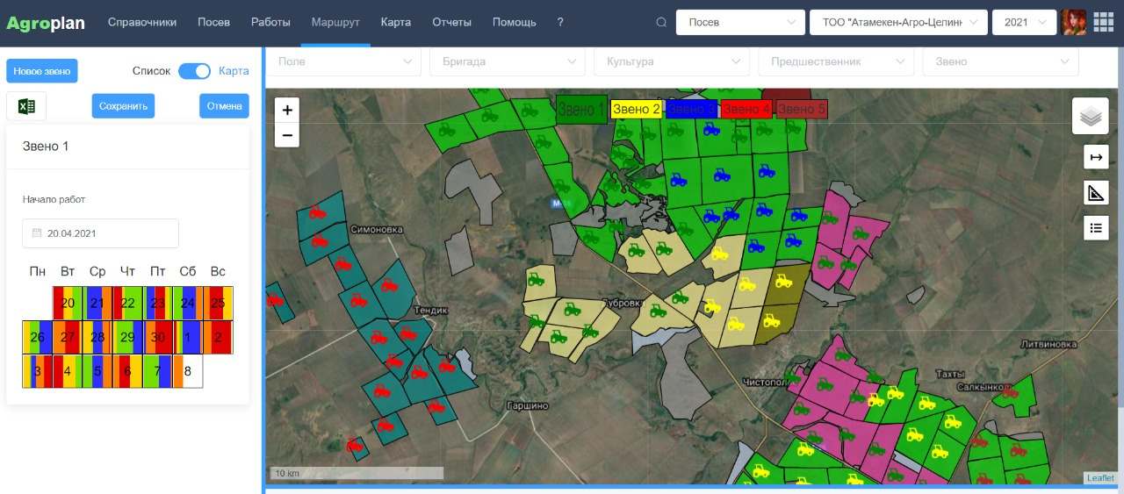
Карта маршрута

Slide 11
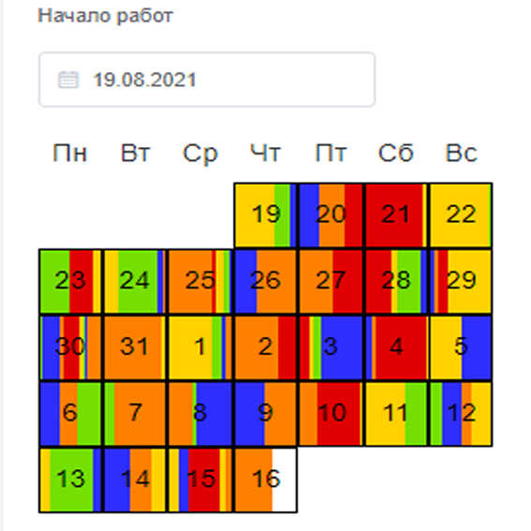
МАРШРУТ ДВИЖЕНИЯ
Расчет календаря посев/ уборка
Потребность ГСМ на посев/ уборку и транспортировку
График вегетации
Достаточность перевозчиков
Рекомендуемая дата уборки

Slide 12
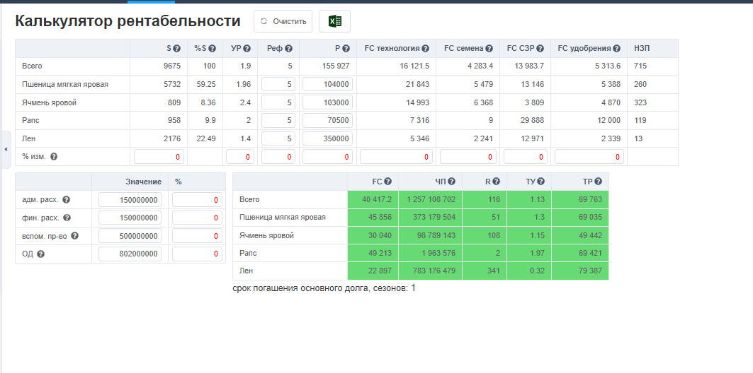
AGROPLAN
Как это выглядит: калькулятор рентабельности

Slide 13
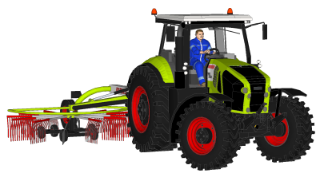
МОДУЛИ AGROSTREAM:
AGROFACT
Оперативное планирование работ
Расчет рекомендуемых норм высева семян
Расчет выработки и оплаты каждого задания
Контроль работы сельхозтехники, анализ нарушений
Расчет рекомендуемых норм внесения СЗР
Учет фактической себестоимости,
план -фактный анализ

Slide 14
AGROFACT
Мониторинг техники
Автоматически по GPS
Выработка, скорость
Перехлесты, огрехи
Перегон
Простои
ГСМ (заправка/сливы)
Транспортировка
Выгрузка продукции
Онлайн статус техники
Отчеты
Сводки
Календарь работ
Карта работ/СЗР/Удобрений
Производительность техники
Отрисовка треков
Учет ТМЦ
Движение ГСМ от нефтебазы до поля
Учетные/Путевые листы

Slide 15
МОДУЛИ AGROSTREAM:
Движение зерна
УБОРКА
ТРАНСПОРТИРОВКА
ПРИХОД
ПЕРЕМЕЩЕНИЕ
ОТГРУЗКА
AgroFact
GPS + датчики
АРМ
Баланс зерна

Slide 16
МОДУЛИ AGROSTREAM
GRAIN BALANCE
Доступ к проезду на территорию
Связка водитель –машина-RFID
Фото фиксация въезда выезда
АРМ СБ
АРМ Лаборанта
Качественные характеристики зерна (вручную, инфратек)
АРМ Весовщика
Определение веса брутто, тары, нетто
AgroStream
Определение места разгрузки зерна
Прием талонов комбайнера
Идентификация машины и водителя (RFID)
Оформление ТТН при отгрузке
Выдача справки водителю
Отметки о реализации (паи, корм, населению, прочее)
Журналы весовщика
Реестр приемки зерна
Реестр выписанных ТТН и отгрузки вагонов
Акт подработки и расчет потерь
Карточки Анализа, авто определение класса продукции
Силосная доска, баланс зерна и прочие отчеты

Slide 17
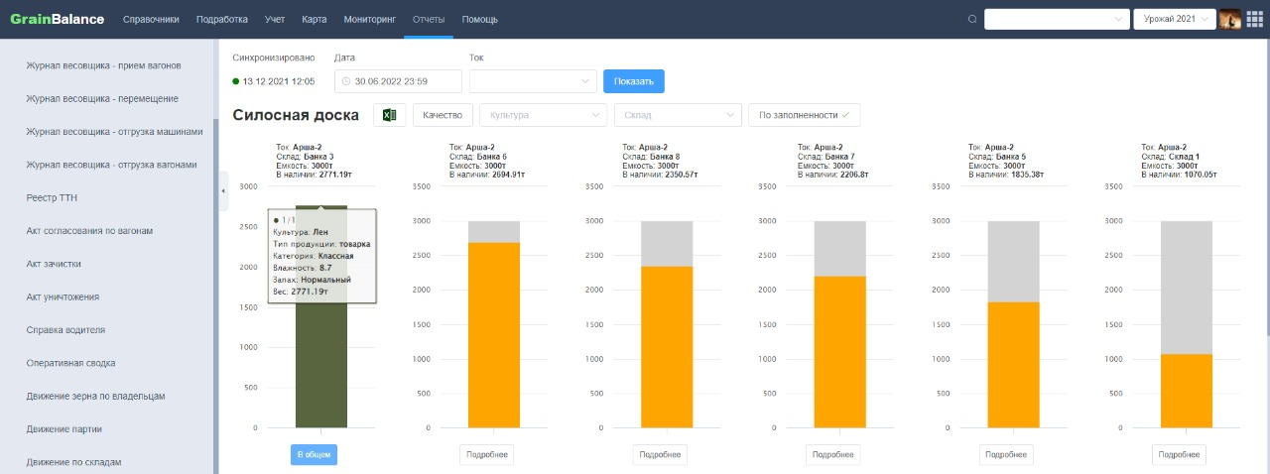
GRAIN BALANCE: Силосная доска

Slide 18
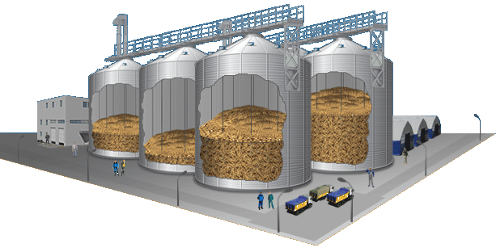
GRAIN BALANCE
Отчет «Наличие сельхозпродукции»
Бронь (на семена, корм, паи, продажа)
Валовый сбор
Усушка/Зерноотходы
Реализация
Фактический остаток
Показатель качества
Потери

Slide 19
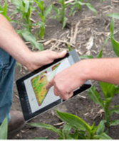
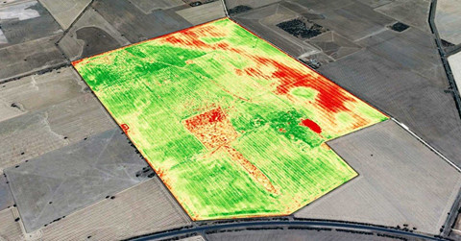
МОДУЛИ AGROSTREAM:
AGROMAP+ МОБИЛЬНОЕ ПРИЛОЖЕНИЕ
Отчеты осмотра
Погода, NDVI
Справочник угроз
Акты списания
Маршрут скаутинга (контроль агрономической службы)
История поля, технологии и результаты
Задания механизаторам
Схема уборки

Slide 20
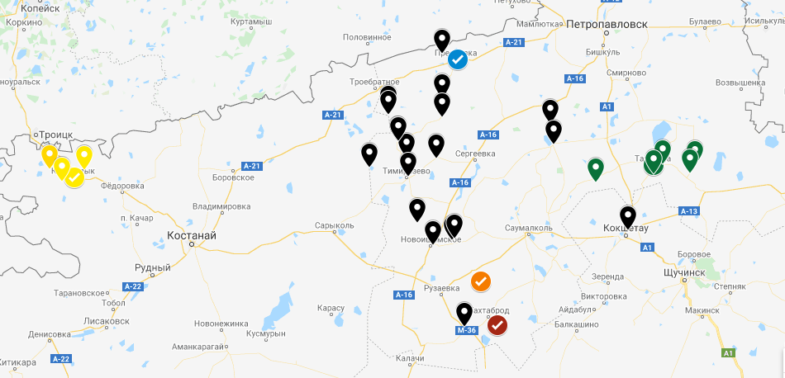
СТАТУС AGROSTREAM:
Базовый функционал программы прошел промышленную эксплуатацию;
Внедрено на 24 предприятиях Казахстана и 5 элеваторах
Разработана собственная методология внедрения программы;
Разработаны регламенты производства здорового цифрового с/х предприятия.

Slide 21
Этапы цифровизации агропроизводства

Slide 22
Конкурентные преимущества Информационной системы для агробизнеса
Комплексное решение для сельхозпредприятий в режиме одного окна, исключающее необходимость в миграции разрозненных данных и интеграции различных систем;
Распределение прав доступа, консолидация данных, логирование действий;
Группировка типовых операций, в отличии от учета методом «журналирования»;
Максимальная автоматизация сбора и расчета данных, снижение ручного ввода данных и множественная защита от ошибок;
Расширенный функционал в сравнении с аналогичными предложениями зарубежных производителей, с учетом специфики постсоветских стран (большие площади обработки, экстенсивные технологии, «зоопарк» техники и так далее) ;
Сервисное обслуживание, обучение персонала клиента для самостоятельного сервиса;
Уникальная методология внедрения, включающая в себя: обучение пользователей; предоставление шаблонов регламентов производства и должностных инструкций всех участников процесса производства; формирования команды агентов изменений и сопровождение работы в системе.

Slide 23
Стоимость подписки и внедрения
Размер платы за пользование тремя модулями: 250 тг. за 1 Га в год (без НДС)
Стоимость внедрения рассчитывается индивидуально и зависит от уровня готовности предприятия к автоматизации.
Внедрение включает в себя (несколько услуг или полный комплект на выбор):
Формирование и согласование справочников Программы;
Загрузка электронных карт полей;
Интеграция программы с системой мониторинга транспорта и прочим оборудованием;
Обучение персонала (несколько этапов);
Определение матрицы ролей и полномочий;
Регламентирование основных бизнес-процессов, предоставление шаблонов процедур и должностных инструкций для разработки;
Тестирование результатов внедрения по итогам промышленной эксплуатации (с выездом или без);
Повторное обучение по итогам тестирования.

Slide 24
Аида Муллашева
Директор ТОО «Agrostream»
+7 701 533 34 06
amullasheva@agrostream.net
www.agrostream.net

